Slide 1
درس: عمر بن الخطاب

Slide 2
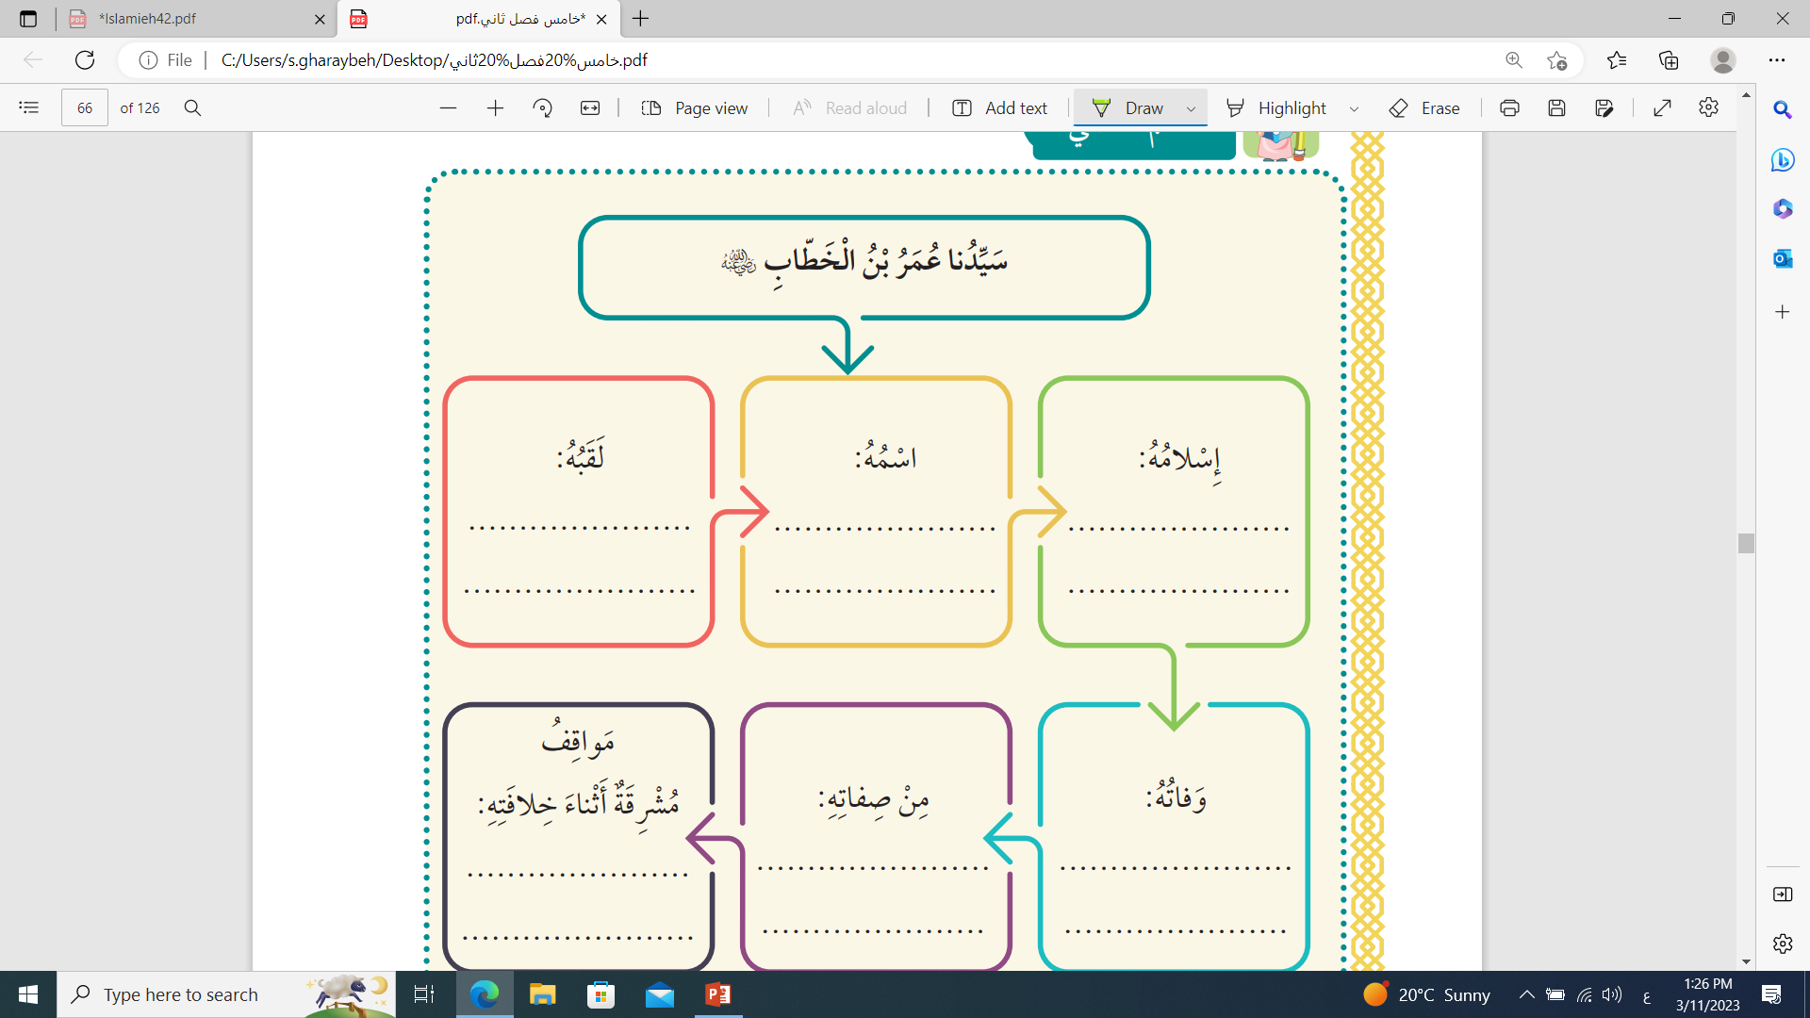
عمر بن الخطاب
الفاروق
امير المؤمنين
عندما سمع سيدنا محمد يتلو
ايات القران تاثر ودخل الاسلام
العلم والحكمة
شجاع /متواضع
طعنة ابو لؤلؤة بخنجر
مسموم وهو يصلي الفجر
حكم بالعدل
تفقد احوال الناس

Slide 3
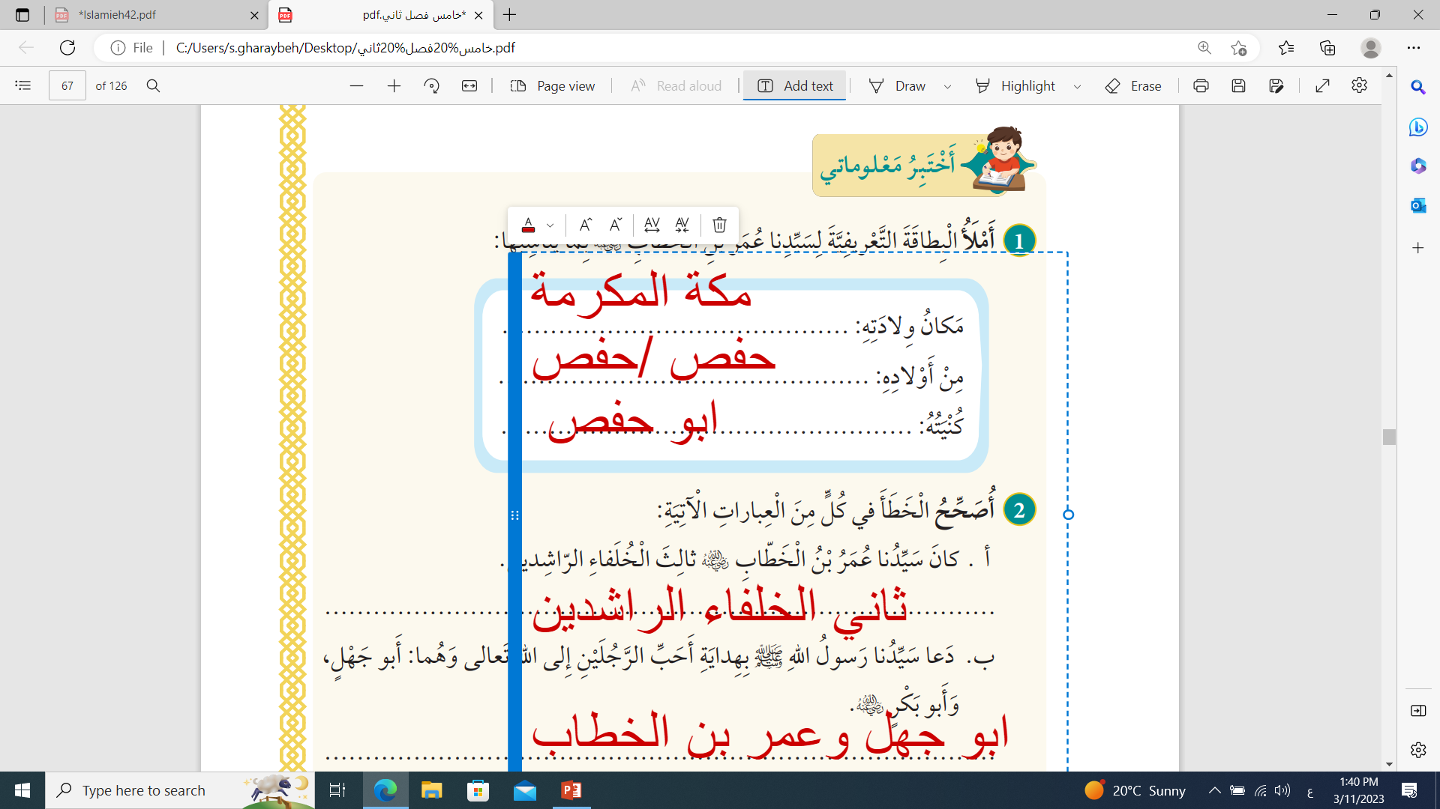

Slide 4
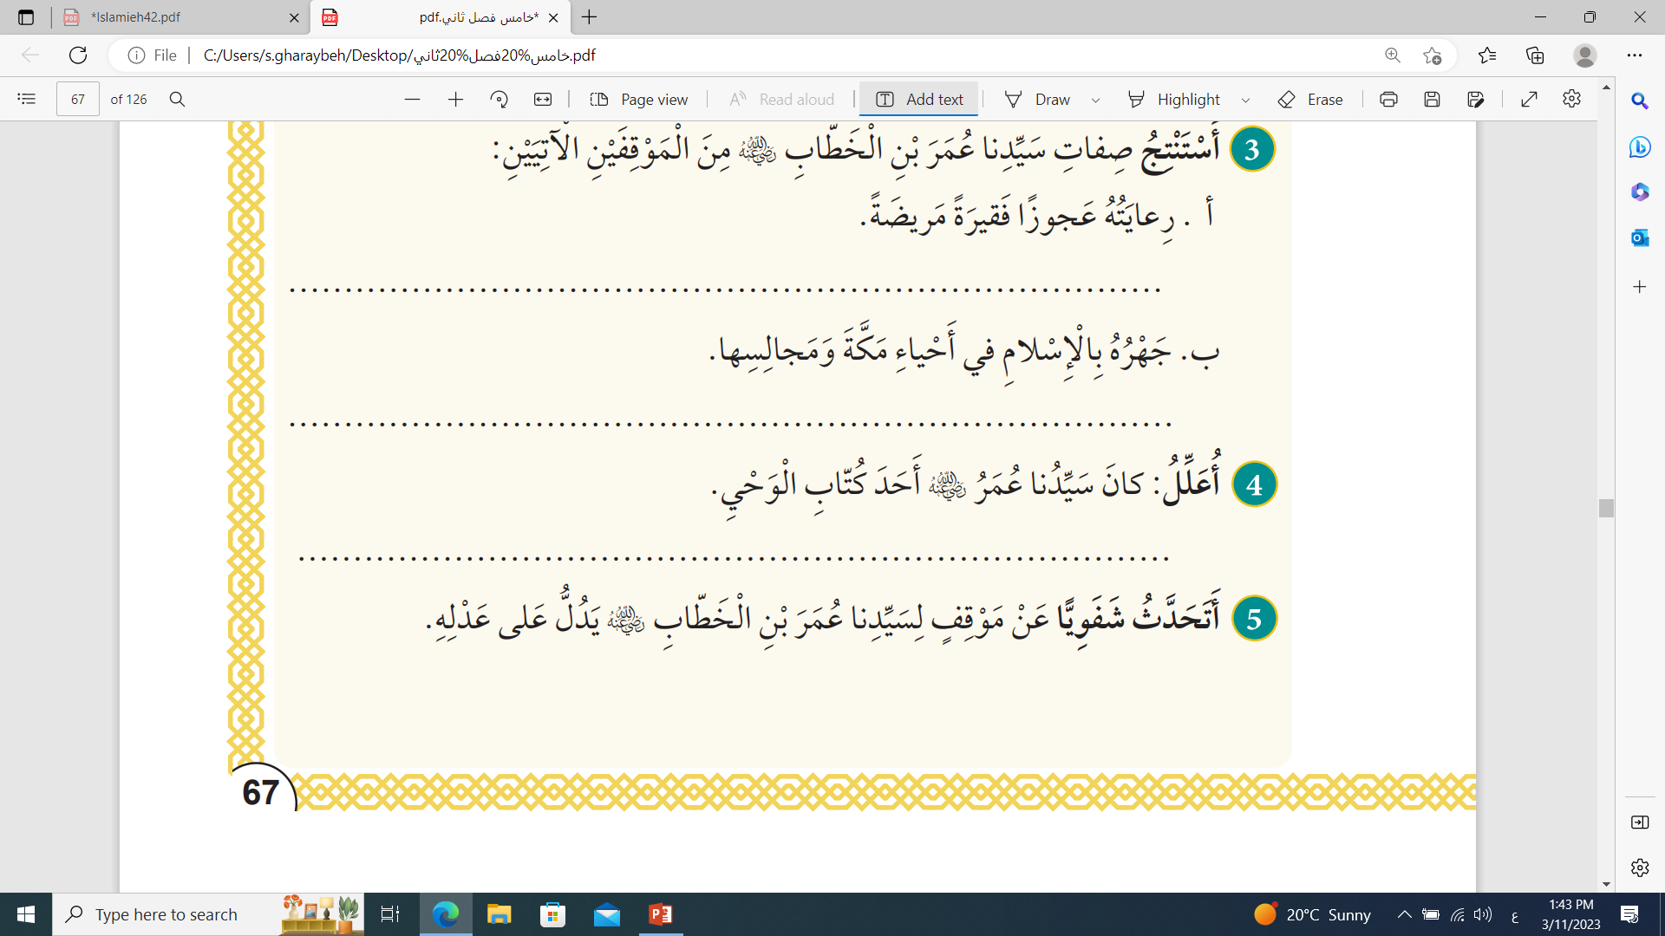
التواضع
شجاع
لانه كان يتقن القراءة والكتابة

Slide 5
